Slide 1
Księstwo warszawskie
Podręcznik str. 207 - 211
Zeszyt ćwiczeń str. 105 - 107

Slide 2
Nacobezu:
1. Znasz daty:
1807 r. – utworzenie Księstwa Warszawskiego
1815 r. – likwidacja Księstwa Warszawskiego
2. Wiesz kto i dlaczego utworzył Księstwo Warszawskie
3. Wskazujesz na mapie i opisujesz terytorium Księstwa Warszawskiego
5. Wiesz kim był i czego dokonał książę Józef Poniatowski
6. Przedstawia stosunek Napoleona do sprawy polskiej i postawę Polaków wobec Napoleona

Slide 3
Zeszyt przedmiotowy:
1. Zapoznaj się z lekcją na https://www.youtube.com/watch?v=Ws2RXwheZQY
2. Zapisz temat lekcji: Księstwo Warszawskie
i notatkę:
1. W 1807 r. na mocy pokoju w Tylży nad Niemnem Napoleon utworzył Księstwo Warszawskie
a) składało się z ziem polskich II i III zaboru pruskiego
b) w1809r. po pokonaniu Austrii teren Księstwa Warszawskiego zwiększył się o ziemie polskie III zaboru austriackiego
2. W Księstwie Warszawskim obowiązywała:
konstytucja, która wprowadzała trójpodział władzy
Kodeks Cywilny Napoleona (wszyscy obywatele równi wobec prawa, chłopi uzyskali wolność osobistą)
prawo wyborcze należało do szlachty, bogatych mieszczan, zasłużonych żołnierzy
3. Na czele armii Ks. Warszawskiego stał ks. Józef Poniatowski (bratanek ostatniego króla Polski)

Slide 4
Zadanie domowe:
Wykonaj zadanie w zeszycie ćwiczeń str. 105 – 107
Zadania dla chętnych:
zeszyt ćwiczeń: zad.7 str.107 oraz zadania ze str. 108 – 109
Proszę o przesłanie zadania osoby, które mają w dzienniku nr:
kl. 6d: 3, 14
kl.6e: 10, 11
durabozena7@gmail.com termin 15.05.

Slide 5
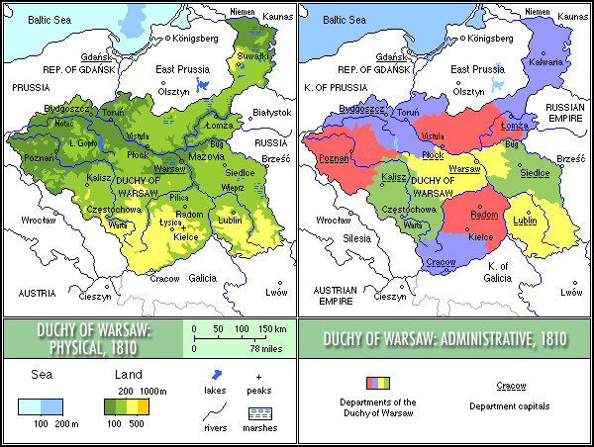
Ciekawostki:
Bydgoszcz znalazła się w granicach Księstwa Warszawskiego

Slide 6
Bydgoszcz stolicą departamentu
podział administracyjny Księstwa został przeprowadzony na wzór francuski – utworzono departamenty
stolicą jednego z departamentów stała się Bydgoszcz
pełniła rolę ośrodka administracyjnego oraz gospodarczego
departament zamieszkiwało wówczas ok. 200 tys. osób,
w tym dość duży udział narodowości niepolskich (Prusacy oraz Żydzi)
największym miastem departamentu był Toruń, który liczył 7 tys. mieszkańców
Bydgoszcz w tamtym okresie miała 4 tys. mieszkańców
na czele departamentu bydgoskiego od początku 1808 r. stał prefekt Antoni Gliszczyński

Slide 7
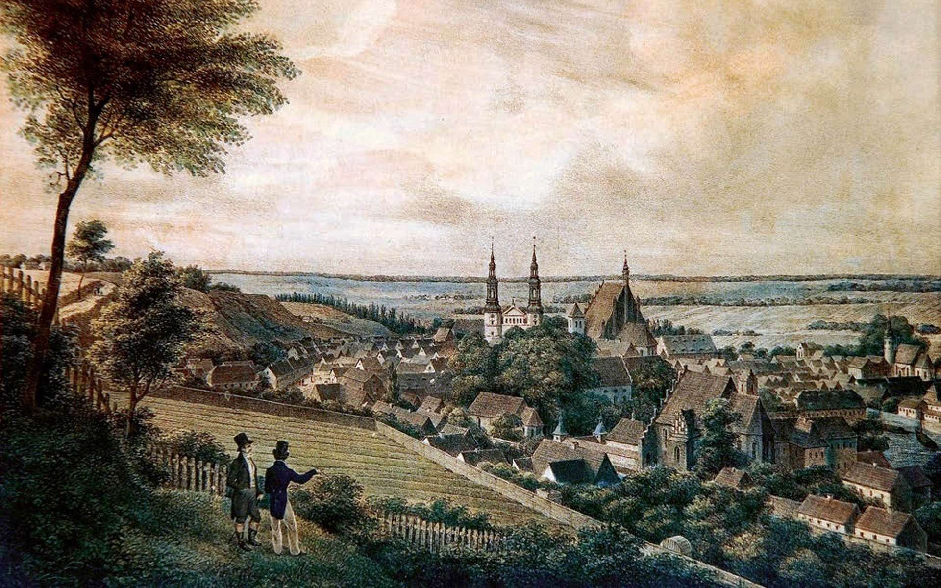
Bydgoszcz stolicą departamentu

Slide 8
Bydgoszcz stolicą departamentu
wraz z nadejściem armii napoleońskiej w 1807 r. skończył się dla Bydgoszczy okres prosperity gospodarczej, który nastał wraz z I rozbiorem Polski i inwestycjami króla Fryderyka Wielkiego. Burzliwy rozwój miasta, a właściwie powrót do dawnej potęgi, został zahamowany.
ogromnie wzrosły podatki, z których ks. Józef Poniatowski budował 100-tysięczną armię
wyraźnie spadły dochody mieszczan z handlu wskutek wojennej zawieruchy
w wyniku likwidacji Księstwa Warszawskiego w 1815 r. Bydgoszcz ponownie wróciła do Prus

Slide 9
Sprawdź się:
1. Znasz daty:
1807 r.
1815 r.
2. Wiesz kto i dlaczego utworzył Księstwo Warszawskie
3. Wskazujesz na mapie i opisujesz terytorium Księstwa Warszawskiego
5. Wiesz kim był i czego dokonał książę Józef Poniatowski
6. Przedstawia stosunek Napoleona do sprawy polskiej i postawę Polaków wobec Napoleona

